Slide 1
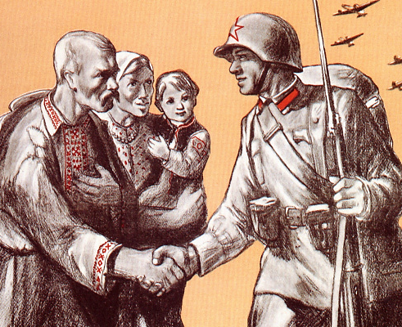
40
Начало Второй мировой войны
2022

Slide 2
План
Начало Второй мировой войны.
Поход Красной армии в Западную Беларусь.
Воссоединение западнобелорусских земель с БССР, общественно-политические, социально-экономические и культурные преобразования.

Slide 3
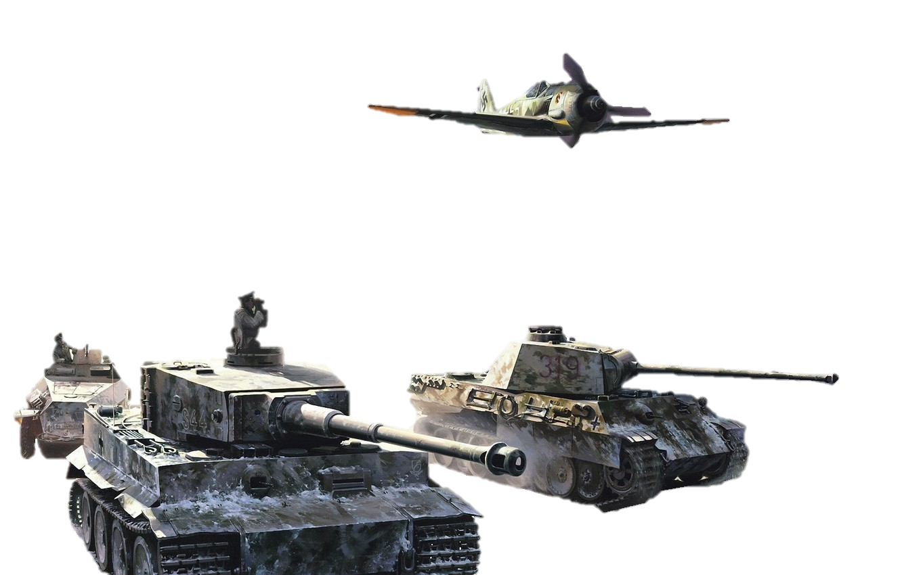
Начало Второй мировой войны
Вторая мировая война продолжалась с 1 сентября 1939 г. по 2 сентября 1945 г. Развязанная на- цистской Германией, фашистской Италией и милитаристской Японией, война втянула в свою орбиту 61 государство с населением 1,7 млрд человек. Боевые действия велись на территории 40 стран.

Slide 4
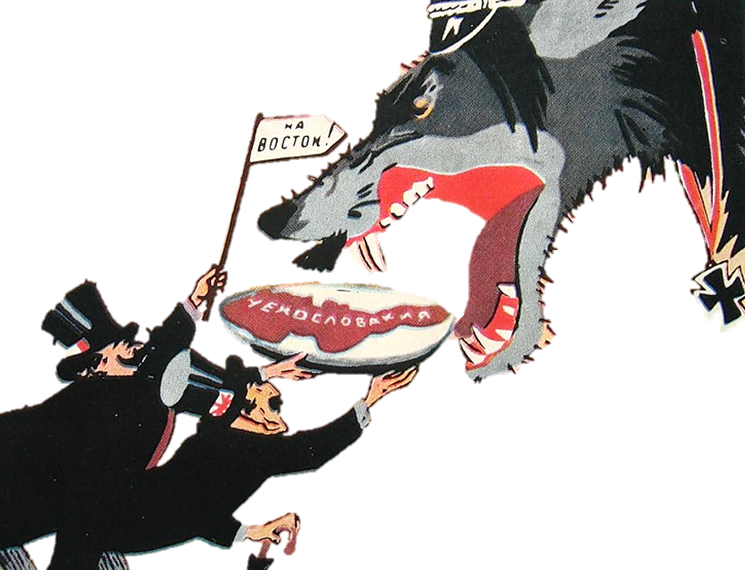
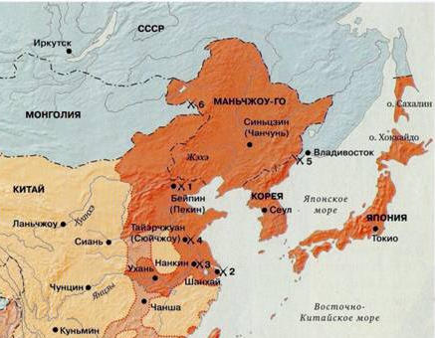
Начало Второй мировой войны
Лидеры европейских государств, проводя в 1930-е гг. политику «умиротворения» агрессора, надеялись ценой уступок направить агрессию Германии на Восток - против СССР. В это же время (1938 и 1939 гг.) Красной армии пришлось противостоять японской аг- рессии у озера Хасан, недалеко от Владивостока, и реки Халхин-
Гол (Монголия). СССР в условиях международной изоляции оказался перед опасностью ведения вой- ны на два фронта.
Халхин-Гол
Хасан
Политика «умиротворения». Плакат. Фрагмент
Дальневосточный регион в конце 1930-х гг.

Slide 5
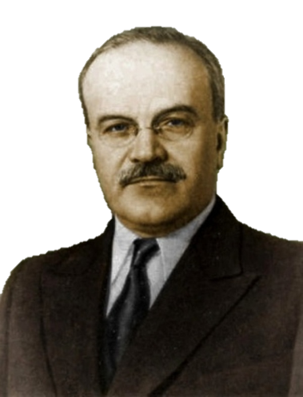
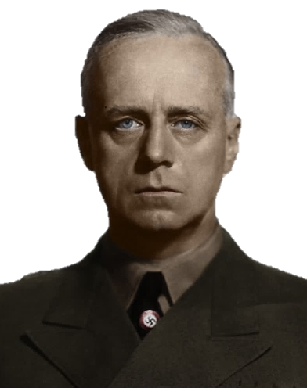
Начало Второй мировой войны
Поэтому советское руководство пошло на заключение с Германией договора о ненападении 23 ав- густа 1939 г. Он был подписан в Москве по инициативе германской стороны и вошёл в историю под названием «пакт Риббентропа-Молотова», по фамилиям министров иностранных дел Германии и СССР. Документ позволил Советскому Союзу получить гарантии безопасности и выиграть так необ- ходимое для подготовки вооружённых сил к войне время.
Иоахим фон Риббентроп
Вячеслав Молотов

Slide 6
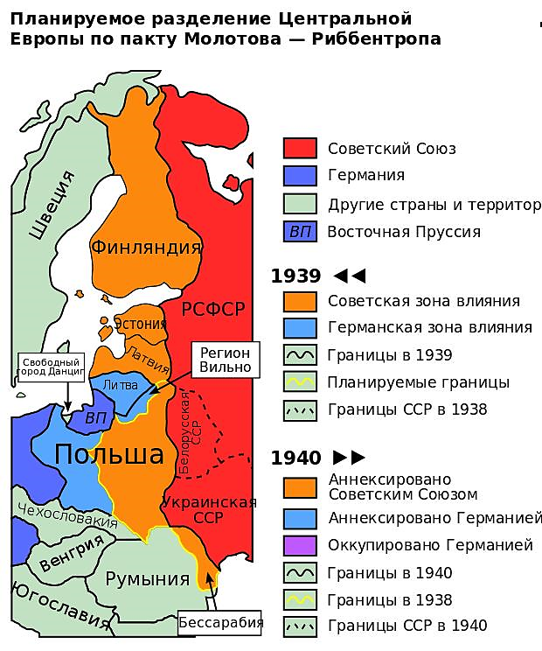
Начало Второй мировой войны
Вместе с договором о ненападении был подпи- сан «секретный дополнительный протокол», ко- торым определялись сферы влияния двух госу- дарств. В сферу интересов СССР входили Запад- ная Беларусь и Западная Украина, что было ак- том исторической справедливости, а также Вос- точная Польша, Латвия, Эстония, Бессарабия.
Планируемое разделение Европы по пакту Риббентропа-Молотова

Slide 7
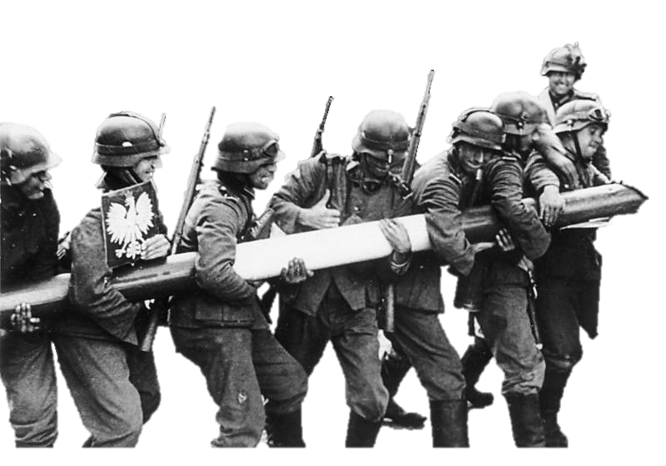
Начало Второй мировой войны
1 сентября 1939 г. нацистская Германия напала на Польшу. Ан- глия и Франция, чтобы не утратить своего влияния в Европе, вы- нуждены были под давлением общественного мнения 3 сентября объявить войну Германии, но реальных боевых действий не вели. США решили остаться в стороне, заявив 5 сентября 1939 г. о своём нейтралитете.
Солдаты вермахта ломают шлагбаум на польском пограничном пункте в Сопоте

Slide 8
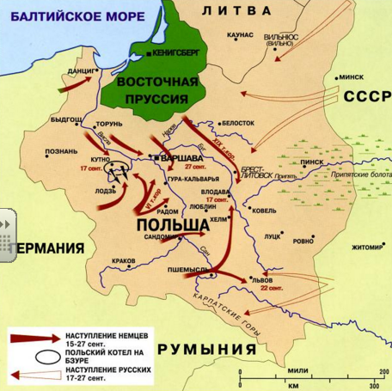
Поход Красной армии в Западную Беларусь
Германские дивизии, имея большое преимуще- ство в технике, быстро продвигались вглубь поль- ского государства. 15 сентября 1939 г. гитлеровс- кими войсками был захвачен Белосток, а 18 сен- тября военная группировка «Брест» с боями поки- нула крепость. 17 сентября 1939 г., когда почти вся территория коренной Польши была занята не- мецкими войсками, польское государство было практически уничтожено, советское руководство отдало приказ войскам Красной Армии перейти советско-польскую границу. Целью этого похода было положить конец угнетению трудящихся За- падной Беларуси и Западной Украины и обеспе- чить им полную безопасность, не допустить их ог- рабления гитлеровскими захватчиками. К 25 сен- тября 1939 г. Красная Армия освободила Запад- ную Беларусь от польских войск.
Белосток
Брест
Польша в сентябре 1939 г.

Slide 9
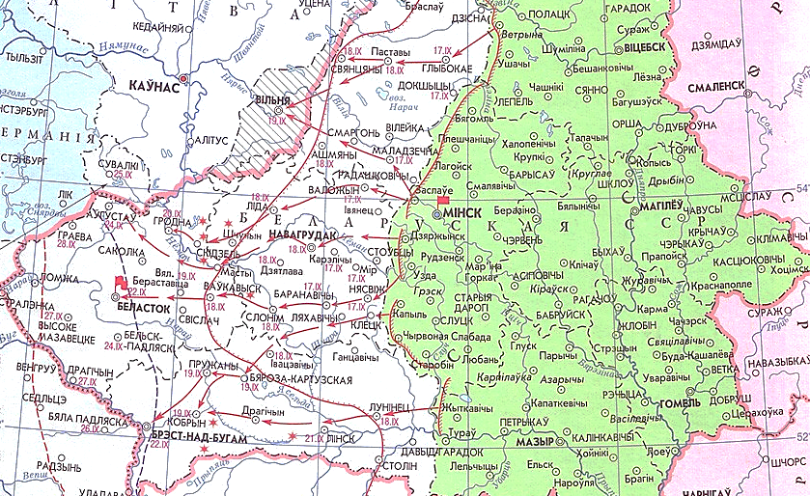
Поход Красной армии в Западную Беларусь
28 сентября 1939 г. СССР и Германия подписали новый договор «О дружбе и границе». Согласно до- говору граница была проведена немного западнее от так называемой «линии Керзона», определён- ной ещё в 1919 г. Верховным советом Антанты как восточная граница Польши. К договору прилага- лись два секретных протокола, согласно которым в сферу влияния СССР дополнительно включались Литва и Финляндия. Этот договор нанёс огромный ущерб международному авторитету СССР, дезори- ентировал антифашистские силы во многих странах в начале Второй мировой войны.
Демаркационная линия между СССР и Германией

Slide 10
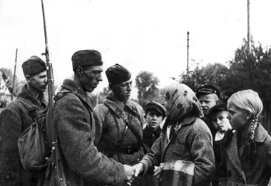
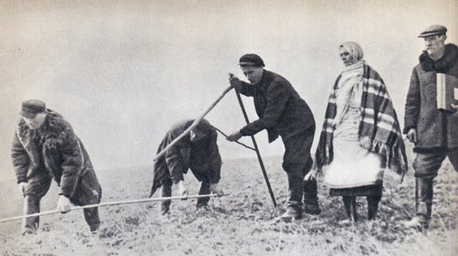
Поход Красной армии в Западную Беларусь
Население Западной Беларуси встречало Красную армию как освободительницу и оказывало дейст- венную помощь. Красноармейцев поддерживали в первую очередь беднейшие слои населения, кото- рые воспринимали советскую власть как свою. С приходом советских войск в западнобелорусских го- родах и уездах создавались временные управы - в воеводских и поветовых центрах, сельские комите- ты - в местечках и деревнях, при которых организовывались отряды рабочей гвардии и крестьянс- кой милиции. В состав временных управ и крестьянских комитетов входили бывшие члены КПЗБ, ра бочие, представители городской бедноты, белорусской интеллигенции, беднейшие крестьяне. Вре- менные управы брали под свой контроль промышленные предприятия. Сельские комитеты распре- деляли землю и имущество помещиков среди бедноты. Открывались новые школы с белорусским языком обучения.
Встреча Красной Армии жителями г. Молодечно
Крестьяне Западной Беларуси делят панскую землю. 1940 г.

Slide 11
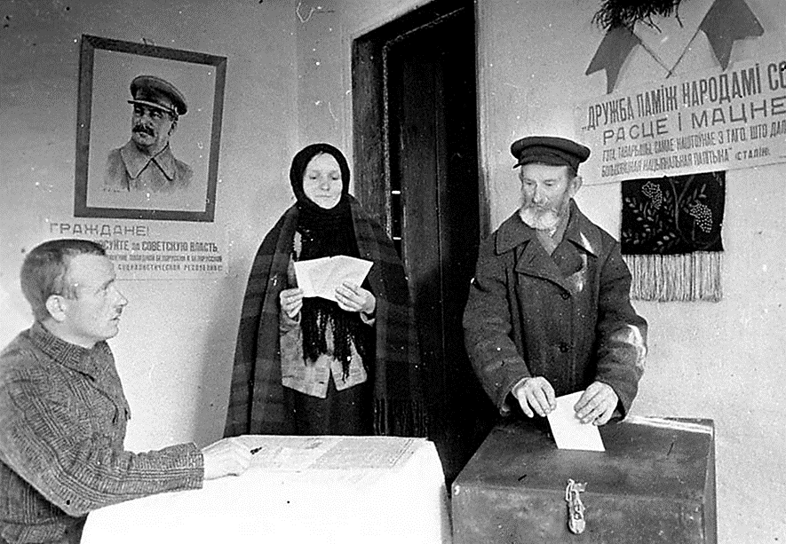
Воссоединение западнобелорусских земель с БССР, общественно-политичес- кие, социально-экономические и культурные преобразования
Для определения дальнейшей судьбы западнобелорусских земель было решено собрать Народное собрание Западной Беларуси из выбранных населением депутатов. Выборы депутатов Народного соб- рания состоялись 22 октября 1939 г. В выборах участвовало почти 97% избирателей. Среди избран- ных 927 депутатов собрания преобладали бывшие активные участники революционно-освободи- тельного движения в Западной Беларуси. Депутаты были представителями разных слоёв населения и разных национальностей.
Крестьяне д. Переходы Белостокского уезда на избирательном участке во время выборов в Народное собрание Западной Беларуси

Slide 12
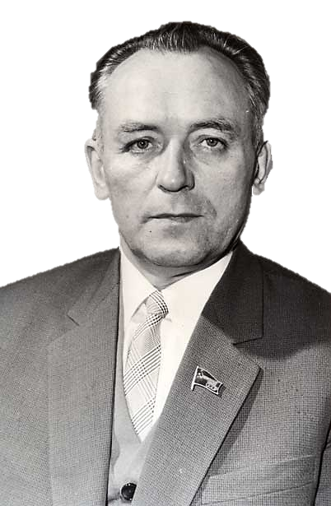
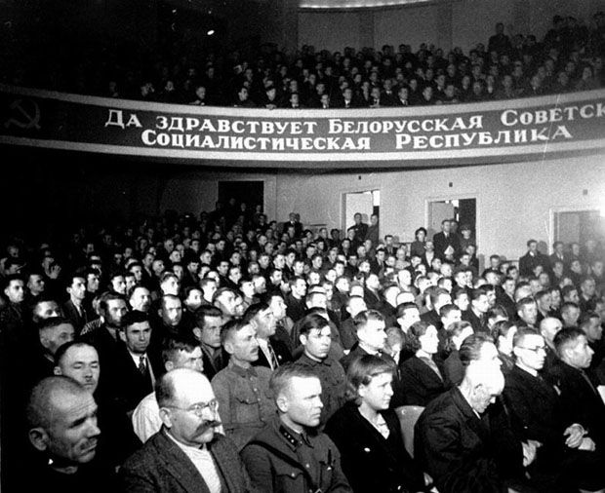
Воссоединение западнобелорусских земель с БССР, общественно-политичес- кие, социально-экономические и культурные преобразования
Заседание Народного собрания началось 28 октября 1939 г. в городском театре Белостока. По предложению депутатов С.Притыцкого и Ф.Манце- вича Народное собрание приняло Декларацию о государственной власти и Декларацию о вхождении Западной Беларуси в состав БССР. Были при- няты также резолюции о конфискации помещичьих земель, о национали- зации банков и крупной промышленности.
Сергей Притыцкий
Народное собрание Западной Беларуси. Белосток. 28-30 октября 1939 г.

Slide 13
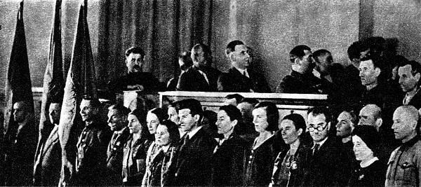
Воссоединение западнобелорусских земель с БССР, общественно-политичес- кие, социально-экономические и культурные преобразования
Депутаты Народного собрания обратились в Верховный Совет СССР с просьбой о принятии Запад- ной Беларуси в состав Советского Союза и воссоединении её с БССР. 2 ноября 1939 г. внеочередная V сессия Верховного Совета СССР приняла Закон о включении в состав СССР Западной Беларуси и её воссоединении с БССР. 14 ноября 1939 г. III (внеочередная) сессия Верховного Совета БССР постано- вила принять Западную Беларусь в состав БССР.
Делегаты Народного Собрания Западной Белоруссии на V внеочередной Сессии Верховного Совета СССР

Slide 14
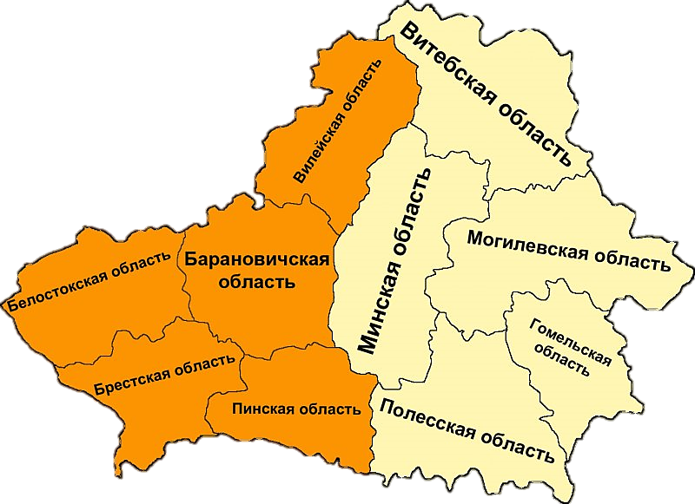
Воссоединение западнобелорусских земель с БССР, общественно-политичес- кие, социально-экономические и культурные преобразования
В результате вхождения Западной Беларуси в состав БССР территория последней увеличилась со 125,6 тыс. км² до 225,6 тыс. км², а население - с 5,6 до 10,3 млн человек. На присоединённой территории было образовано 5 областей: - Барановичская, Брестская, Белостокская, Вилейская и Пин- ская, которые в свою очередь делились на районы и сельсо-
веты. Указом Президента Республики Беларусь от 7 июня 2021 г. 17 сентября объявлено Днём народного единства.
Воссоединение Западной Беларуси с БССР

Slide 15
Воссоединение западнобелорусских земель с БССР, общественно-политичес- кие, социально-экономические и культурные преобразования
Преобразования в Западной Беларуси после объединения с БССР
Восстанавливались и строи- лись новые промышленные предприятия. Вырос объём промышленной продукции.
На базе помещичьих имений начали создаваться колхозы и совхозы. В отношении зажи- точных крестьян проводилась политика ограничения путём установления повышенных налогов.
Открывались новые школы. Было введено бесплатное об- разование. Создавались учеб- ные заведения для подготов- ки кадров специалистов. Вве- дено бесплатное медицинское обслуживание. Открывались новые учреждения здравоох- ранения. Функционировали театры, библиотеки, кино- театры, дома культуры.

Slide 16


Литература
Панов С.В. и др. История Беларуси. 1917 г. – начало XXI в.: Учебное пособие для 9 класса. – Минск: Издательский центр БГУ, 2019, §11.
Касович А.В. и др. История Беларуси. XIX – начало XXI в.: Учебное пособие для 11 класса. / Под ред. А.В.Касовича, А.П.Со- ловьянова. – Минск: Издательский центр БГУ, 2021, §16-17, п. 1-2.

